Slide 1
Felgo实训项目报告
2021
2018051604045杨泽川

Slide 2
目 录
1
项目简介
2
项目内容
3
总结反馈

Slide 3
项目简介
01

Slide 4
项目简介
该程序是模仿了felgo demo里面的一个例子（ballon），游戏刚开始时在屏幕下方随机生成若干的红、黄、紫色的气球，其中红色的气球打爆之后得一分，但是移动速度较慢;紫色气球打爆之后得两分，移动速度中等;橙色气球打爆之后得5分，移动速度较快。游戏时间设为20秒，游戏结束后会弹出获得了多少分的和重新开始的一个对话框，点击游戏开始即可再次开始游戏。

Slide 5

设计思路及实现功能
根据felgo demo例子再结合4399小游戏里面的小游戏，总结得出该程序的部分思想，然后进行代码的设计与实现。在demo的原有例子下，加了部分功能。有倒计时，点击气球的得分，不同颜色的气球，气球的飞行速度，气球的运动随机轨迹，气球往上运动的速度。得分统计器功能的实现。

Slide 6
项目内容
02

Slide 7
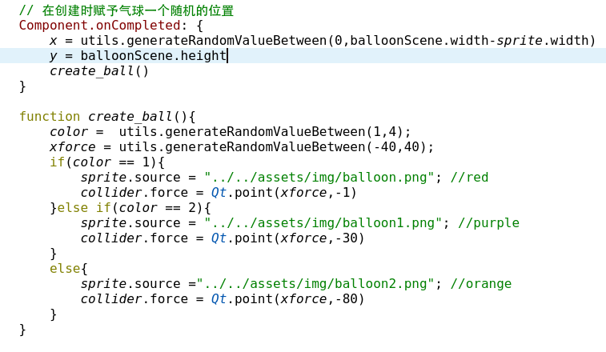
气球颜色添加以及随机创建位置

Slide 8
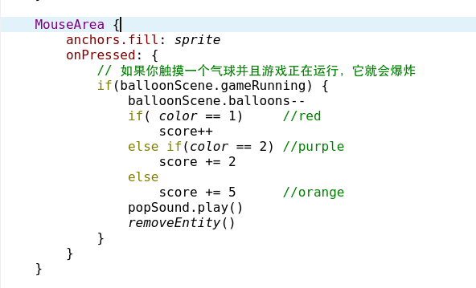
游戏得分统计

Slide 9

气球上升的速度以及初始角度
1.利用重力让气球能够轻轻的浮起来
2.利用初始角度的不同使得气球能够有不同的轨迹

Slide 10
总结反馈
03

Slide 11
总结反馈
通过这次实训，我深刻的体会到了团结的重要性，一个人的能力往往是有限的，通过团队的合作才能构建出更大，适用性更广的项目，还有就是沟通的重要性，没有有效的沟通，往往会造成很多不必要的麻烦，导致在代码合并的时候出现了很多的问题，然后花费的大量时间去解决。

Slide 12
THANK YOU

